Slide 1
Дисциплина «Управление персоналом в государственных учреждениях» Тема «Кадровый резерв»
Лектор: Минчукова Л.А.
2015 год

Slide 2
Тема: Кадровый резерв
Понятие, виды кадрового резерва и принципы его формирования
2. Кадровый резерв в органах государственного управления в Республике Беларусь
3. Кадровый резерв Гомельского областного исполнительного комитета

Slide 3
Понятие, виды кадрового резерва и принципы его формирования
Кадровый резерв — это группа руководителей и специалистов, обладающих способностью к управленческой деятельности, отвечающих требованиям, предъявляемым должностью того или иного ранга, подвергшихся отбору и прошедших систематическую целевую квалификационную подготовку.

Slide 4
Типы кадрового резерва
По виду деятельности
Резерв развития (группа специалистов и руководителей, готовящихся к работе в рамках новых направлений )
Резерв функционирования (группа специалистов и руководителей, которые должны в будущем обеспечить эффективное функционирование организации)
По времени назначения
Группа А (кандидаты, которые могут быть выдвинуты на вышестоящие должности в настоящее время)
Группа Б (кандидаты, выдвижение которых планируется в ближайшие один-три года)

Slide 5
Принципы формирования кадрового резерва
Актуальности резерва
потребность в замещении должностей должна быть реальной
требования к квалификации кандидата при работе в определенной должности
Перспективности кандидата
ориентация на профессиональный рост, требования к образованию, возрастной ценз, стаж работы в должности и динамичность карьеры в целом, состояние здоровья
Соответствие кандидата должности

Slide 6
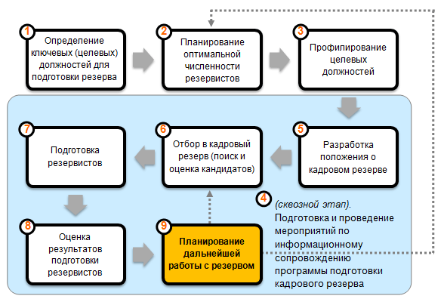
Этапы создания кадрового резерва

Slide 7
Анализ потребности в резерве
Для определения оптимальной численности резерва кадров необходимо установить:
потребность предприятия в кадрах управления на ближайшую или более длительную перспективу (до пяти лет);
фактическую численность подготовленного в данный момент резерва каждого уровня независимо от того, где проходил подготовку работник, зачисленный в резерв;
примерный процент выбытия из резерва кадров отдельных работников, например из-за невыполнения индивидуальной программы подготовки в связи с выездом в другой район и др.;
число высвобождающихся в результате изменения структуры управления руководящих работников, которые могут быть использованы для руководящей деятельности на других участках.

Slide 8
Формирование и составление списка резерва
На стадии формирования списка резерва решаются такие задачи, как:
оценка кандидатов;
сопоставление совокупности качеств кандидата и тех требований, которые необходимы для резервируемой должности;
сравнение кандидатов на одну должность и выбор более соответствующего для работы в резервируемой должности.

Slide 9
Подготовка кандидатов
Для профессиональной подготовки могут быть использованы следующие методы:
индивидуальная подготовка под руководством вышестоящего руководителя;
стажировка в должности на своем и другом предприятии;
учеба в институте и на курсах в зависимости от планируемой должности.

Slide 10
2. Кадровый резерв в органах государственного управления в Республике Беларусь
Закон Республики Беларусь от 14 июня 2003 г. №204-З «О государственной службе в Республике Беларусь» (статьи 17, 18, 19)
Указ Президента Республики Беларусь от 26 июля 2004 г. №354 «О работе с руководящими кадрами в системе государственных органов и иных государственных организациях» ( статьи с 4 по 30)

Slide 11
В резерв кадров государственных служащих включаются:
1. граждане, принявшие участие в конкурсном отборе и рекомендованные конкурсной комиссией для зачисления в кадровый резерв
2. государственные служащие, уволенные в результате ликвидации государственного органа, сокращения численности или штата работников

Slide 12
Из резерва исключаются граждане:
1. назначенные на должность, не считая назначения в качестве замещающих временно отсутствующих государственных служащих;
2. в случае прекращения гражданства Республики Беларусь вследствие выхода из гражданства или его утраты;
3. подавшие заявление об исключении из резерва по собственному желанию;
4. умершие, объявленные умершими или признанные безвестно отсутствующими в установленном законодательством порядке;
5. которым установлена инвалидность І или ІІ группы.

Slide 13
Основные критерии зачисления кандидата в резерв
1. результаты его практической деятельности на занимаемой должности, показатели состояния трудовой и исполнительской дисциплины, обеспечения безопасного труда
2. результаты тестирования и последней аттестации кандидата;
3. отзывы лиц, непосредственно работающих с кандидатом;
4. возраст кандидата и состояние его здоровья;
5. деловые и личностные качества кандидата, его способности к предстоящей работе, потенциальные возможности.

Slide 14
Возраст лиц, включаемых в резерв для занятия следующих должностей, как правило, не должен превышать следующий возраст

Slide 15
Заместители председателей горисполкомов (кроме Минского), райисполкомов, глав администраций районов в городах
35
Председатели горисполкомов (кроме Минского), райисполкомов, глав администраций районов в городах, заместители председателей облисполкомов и Минского горисполкома
40
Заместители министров, председателей государственных комитетов
45
Министры, председатели государственных комитетов, облисполкомов и Минского горисполкома, руководители государственных организаций, подчиненных Совету Министров
50

Slide 16
Перспективный кадровый резерв
Перспективный кадровый резерв - это специально сформированная группа студентов учреждений, обеспечивающих получение высшего образования, и специалистов в возрасте до 31 года, имеющих лидерские и организаторские качества, способных к управленческой деятельности в государственных органах (организациях).

Slide 17
Организация работы с перспективным кадровым резервом включает:
- развитие лидерских качеств и творческих способностей студентов, а также специалистов в возрасте до 31 года;
- планирование и осуществление профессионального развития выпускников учреждений, обеспечивающих получение высшего образования, и специалистов в возрасте до 31 года;
- мониторинг профессионального развития лиц, состоящих в перспективном кадровом резерве;
- оценку эффективности подбора кандидатов в перспективный кадровый резерв и работы с ним.

Slide 18
3. Кадровый резерв Гомельского областного исполнительного комитета
Для утверждения резерва создаётся конкурсная комиссия по формированию резерва, которая должна быть утверждена распоряжением председателя горрайисполкома, главной администрации.

Slide 19
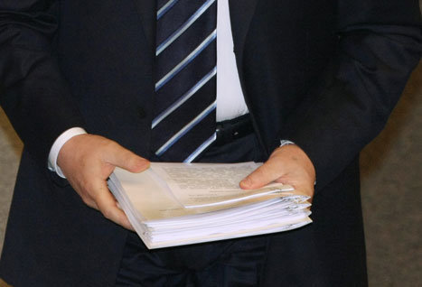
На заседание комиссии готовятся следующие документы:
— справка-объективка;
— характеристика;
— результаты тестирования;
— рекомендация лица, непосредственно работающего с резервистом.

Slide 20
Возраст лиц, включаемых в резерв
Должность | Возраст
Председатели горрайисполкомов, главы администраций г.Гомеля | Не менее 40 лет
Заместители председателей горрайисполкомов, глав администраций г.Гомеля | Не более 35 лет
Начальники отделов, специалисты горрайисполкомов, администраций районов г.Гомеля | До 35 лет

Slide 21
На резервиста должен быть сформирован пакет следующих документов:
— личная карточка;
— фотография;
— справка-объективка;
— характеристика;
— копия диплома;
— результаты тестирования;
— рекомендация лица, предложившего кандидата в резерв.

Slide 22
Резерв должен быть сформирован на все должности, включенные в кадровые реестры горроайисполкомов, администраций районов г.Гомель.
Число лиц, включенных в резерв должно быть, как правило, не менее двух лиц.
С резервом должна проводиться учеба
Резерв ежегодно до 1 апреля пересматривается
Резерв утверждается председателем горрайисполкома, главой администрации г.Гомеля, либо решением горрайисполкома, администрацией района г.Гомеля.

Slide 23
Формирование перспективного резерва предусматривает сбор и анализ информации о кандидатах
Перспективный резерв достаточно сформировать, максимум, из 10 человек
На данный момент в нем числятся 36 студентов и 36 специалистов
Перспективный кадровый резерв
Специальная сформированная группа студентов учреждений образования и специалистов в возрасте до 31 года

Slide 24
Спасибо за внимание!

